Slide 1
Term Project
- Logisim을 이용한 기본 컴퓨터 설계
Team 3

Slide 2
목차
1
회로 소개
- 회로별 세부 완성본
2
설계 내용
- 창의 설계 포함 구상 내용 소개
3
동작 시연
- 동작 설명 및 최종 시연
4
Q&A

Slide 3
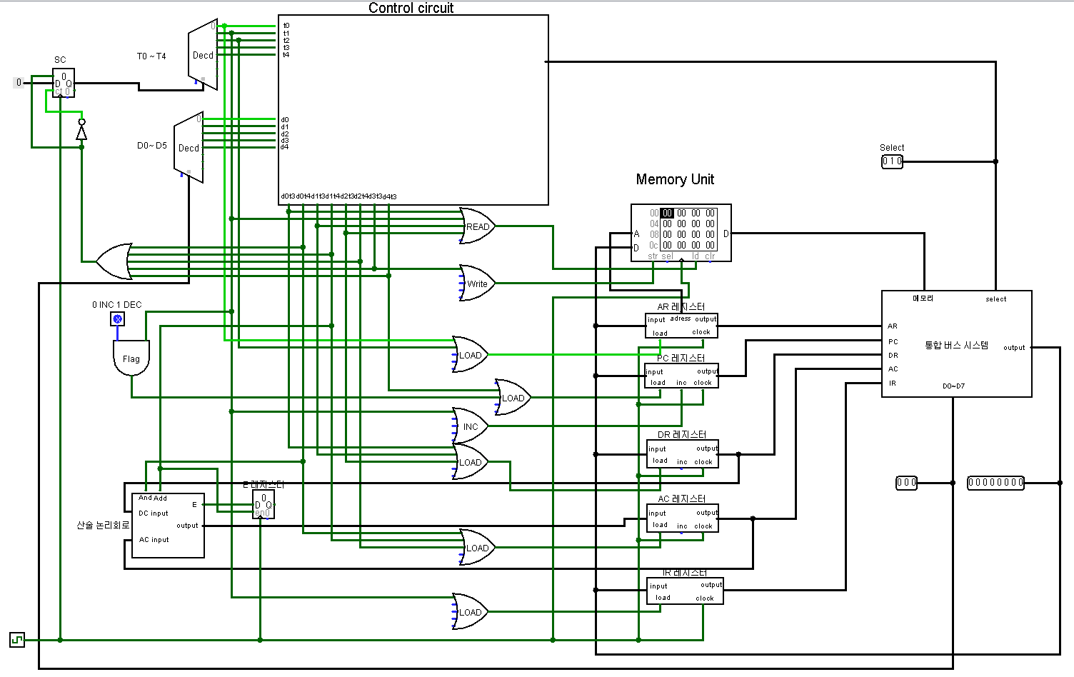
1
Main

Slide 4
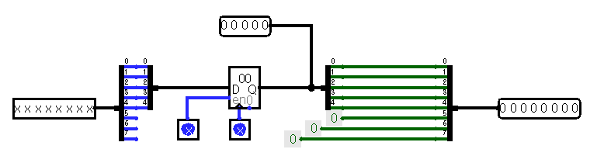
1
AR

Slide 5
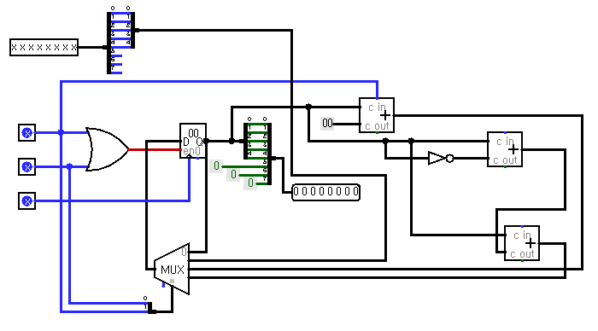
1
PC
※ 창의 설계 추가 기능 포함된 형태

Slide 6
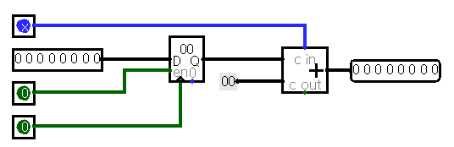
1
DR(※AC동일)

Slide 7
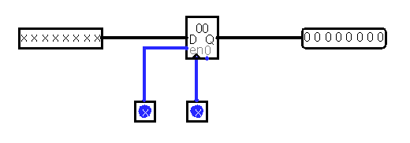
1
IR

Slide 8
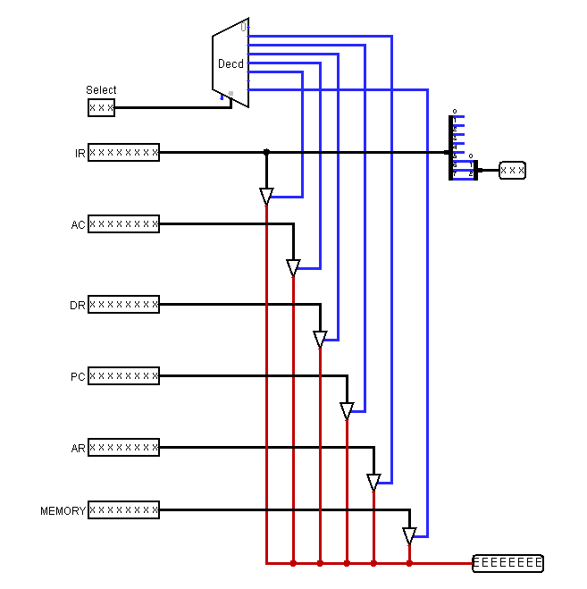
1
BUS

Slide 9
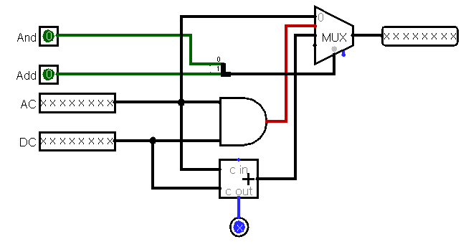
1
Adder & Logic

Slide 10
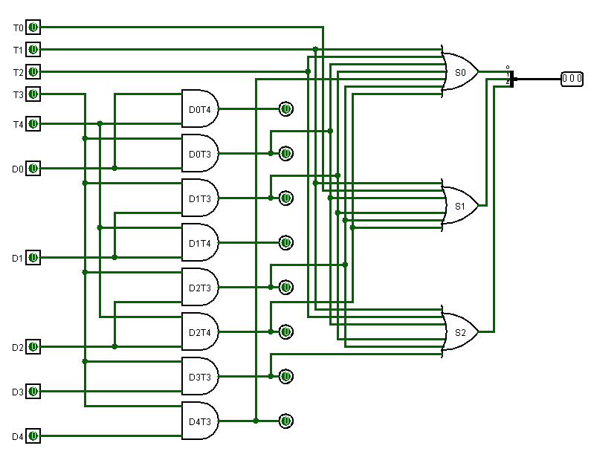
1
Control

Slide 11
명령어
Symbol | Opcode | Description
AND | 000 | AC ← AC Λ M[AR], SC ← 0
ADD | 001 | AC ← AC + M[AR], E ← Cout, SC ← 0
LDA | 010 | 0 AC ← M[AR] , SC ← 0
STA | 011 | M[AR] ← AC, SC ← 0
BUN | 100 | PC ← AR, SC ← 0

Slide 12
제어 조건
Symbol |  | Description
Fetch | T0 | AR ← PC
 | T1 | IR ← M[AR], PC ← PC+1
Decode | T2 | D0~D4 ← Decode(IR(5~7)), AR ← IR(0~4)
AND | D0T3 | DR ← M[AR]
 | D0T4 | AC ← AC Λ DR, SC ← 0
ADD | D1T3 | DR ← M[AR]
 | D1T4 | AC ← AC + DR, E ← Cout, SC ← 0
LDA | D2T3 | DR ← M[AR]
 | D2T4 | AC ← DR , SC ← 0
STA | D3T3 | M[AR] ← AC, SC ← 0
BUN | D4T3 | PC ← AR, SC ← 0

Slide 13
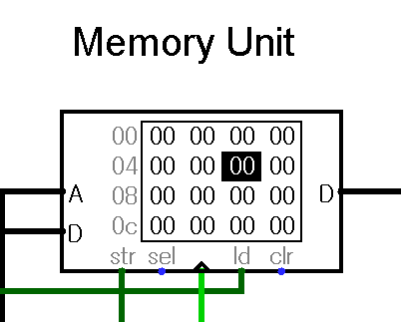
창의 설계
메모리 저장 순서 변환
Big Endian → Little Endian

Slide 14
창의 설계
기능 수행 방식
PC 레지스터의 load, inc 입력에 1이 동시에 들어올 때,
기능 수행
작동 방식
Flag가 1일 때 Fetch단계에서 PC ← PC – 1이 되도록 설정
(Flag가 1이면 T₂에서 load로도 1입력이 들어가도록 만들어준다.)

Slide 15
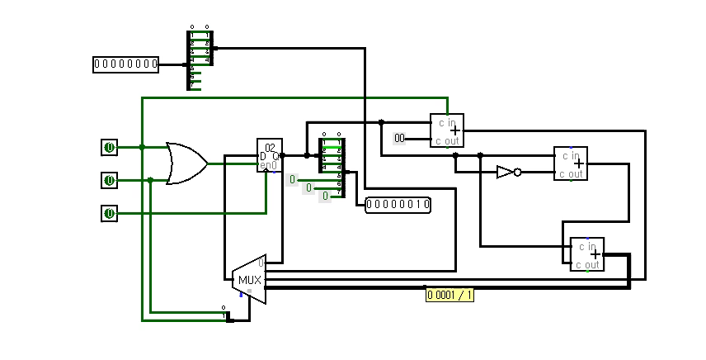
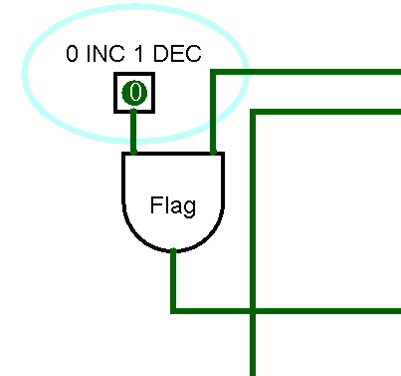
기본 컴퓨터 기능에 영향을 끼치지 않는다.
PC ← PC + 1

Slide 16
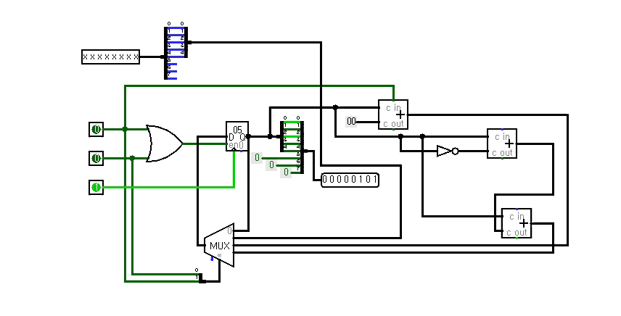
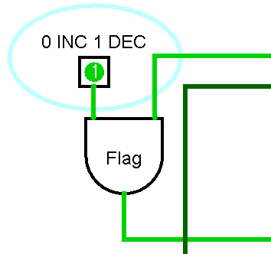
저장 방식이 Little Endian으로 바뀐다.
PC ← PC - 1

Slide 17
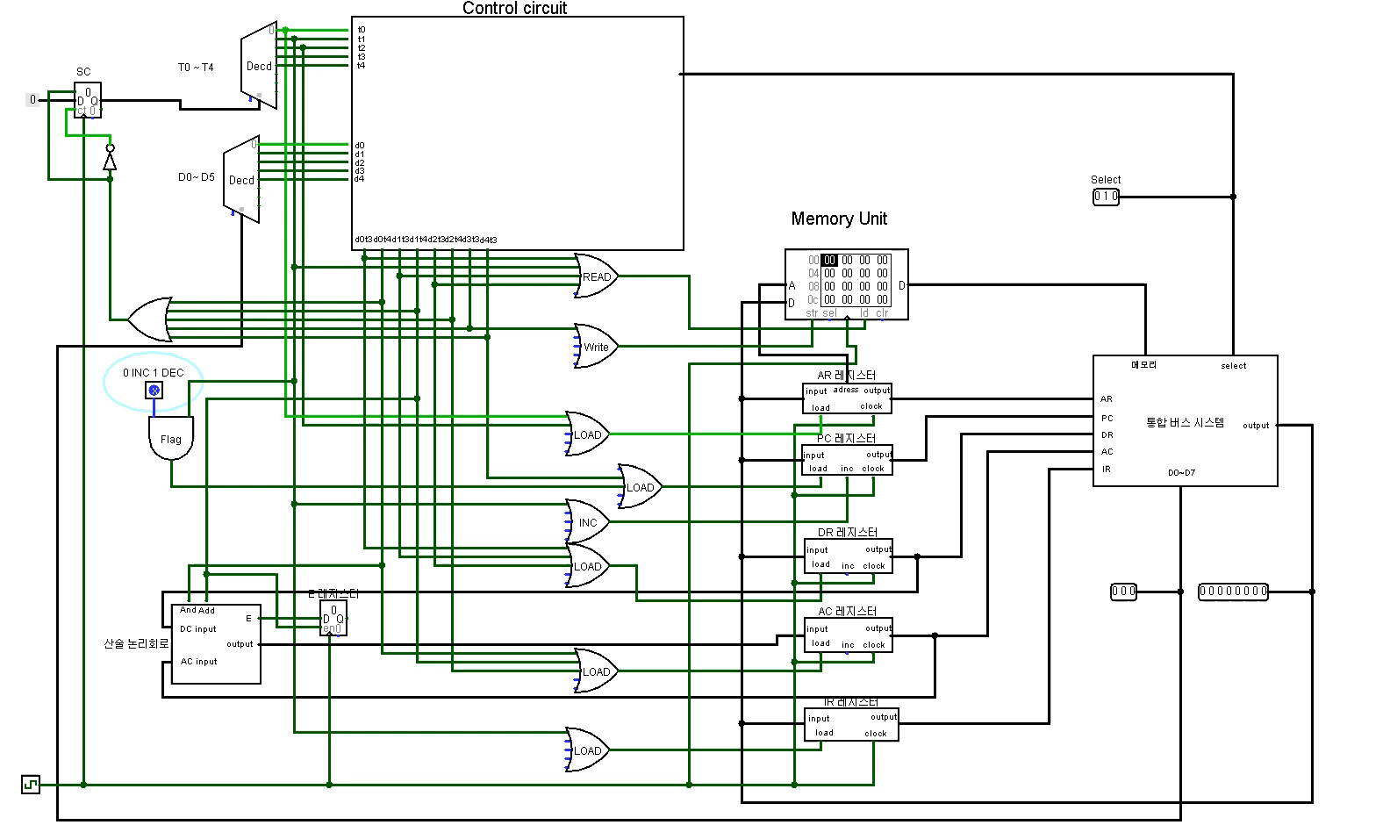
창의 설계
※26초부터 Flag에 1입력

Slide 18
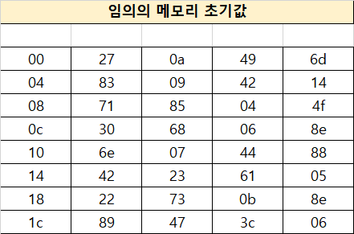
초기값

Slide 19
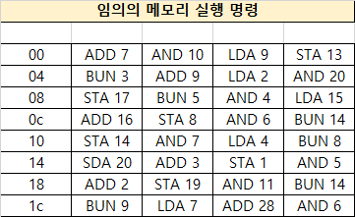
초기값에 따른 명령

Slide 20
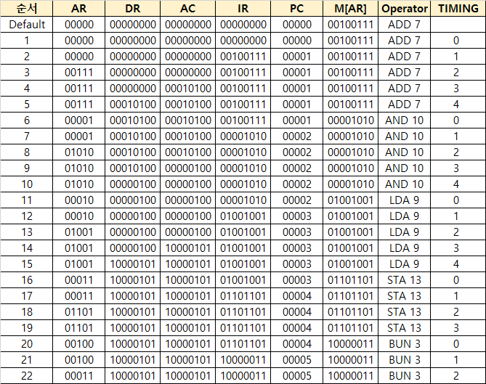
단계별 레지스터 내용

Slide 21
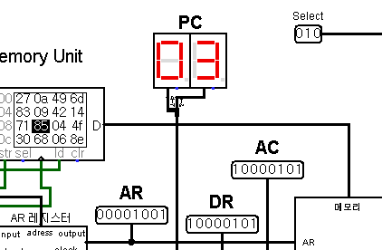
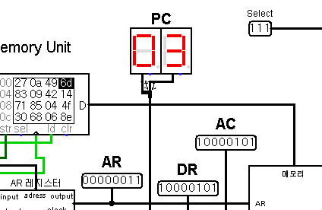
동작 설명
Fetch
T0 : AR ← PC
 | PC | AR
전 | 00000011 | 00001001
후 | 00000011 | 00000011

Slide 22
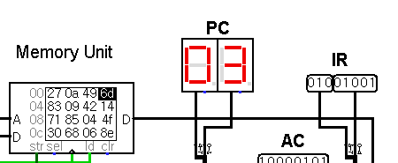
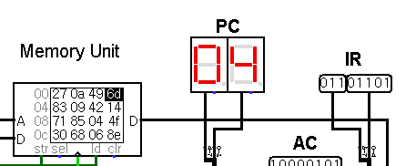
동작 설명
Fetch
T1 : IR ← M[AR]
PC ← PC +1
 | PC | IR
전 | 00000011 | 01001001
후 | 00000011 | 01101101
※M[3] = 01101101(6d)

Slide 23
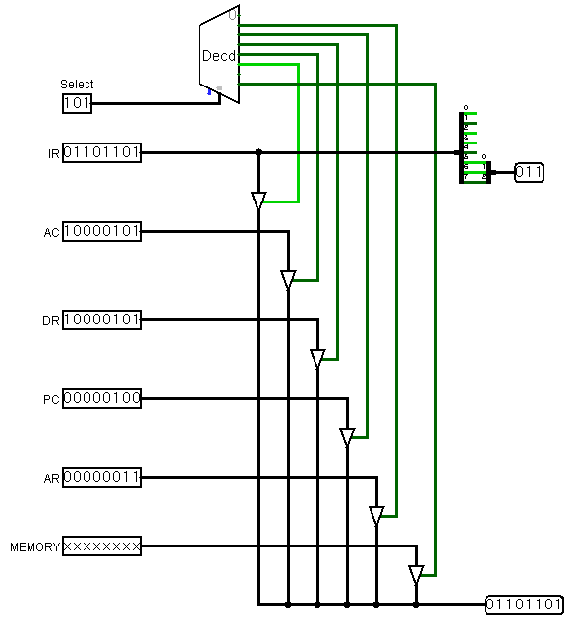
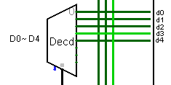
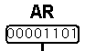
동작 설명
Decode
T2 :
D0~D4 ← Decode IR(5~7)
AR ← IR(0~4)

Slide 24
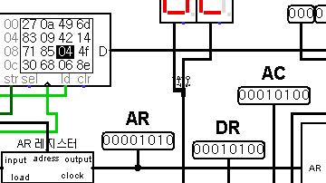
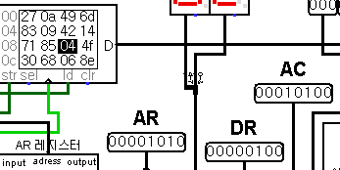
동작 설명
AND
(000)
D0T3 : DR ← M[AR]
 | AR | DR
전 | 00001010 | 00010100
후 | 00001010 | 00000100
※M[10] = 00000100(04)

Slide 25
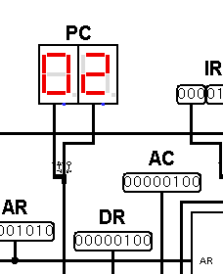
동작 설명
AND
(000)
D0T4 : AC ← AC Λ DR,
SC ← 0
 | AC | DR | SC
전 | 00010100 | 00000100 | 4
후 | 00000100 | 00000100 | 0

Slide 26
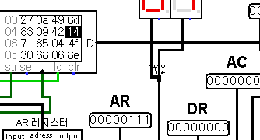
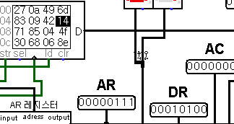
동작 설명
ADD
(001)
D1T3 : DR ← M[AR]
 | AR | DR
전 | 00000111 | 00000000
후 | 00000111 | 00010100
※M[7] = 00010100(14)

Slide 27
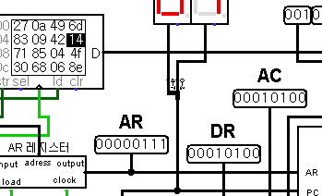
동작 설명
ADD
(001)
D1T4 : AC ← AC + DR,
E ← Cout, SC ← 0
 | AC | DR | SC | E
전 | 00000000 | 00010100 | 4 | 0
후 | 00010100 | 00010100 | 0 | 0
※M[10] = 00000100(04)

Slide 28
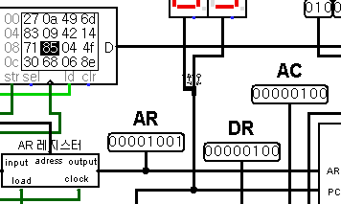
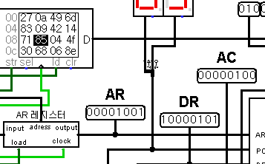
동작 설명
LDA
(002)
D2T3 : DR ← M[AR]
 | AR | DR
전 | 000001001 | 00000100
후 | 000001001 | 10000101
※M[9] = 10000101(85)

Slide 29
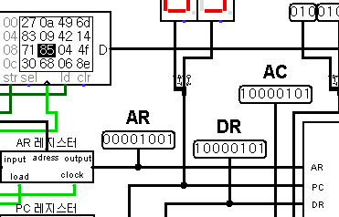
동작 설명
LDA
(002)
D2T4 : AC ← DR,
SC ← 0
 | AC | DR | SC
전 | 00000100 | 10000101 | 4
후 | 10000101 | 10000101 | 0

Slide 30
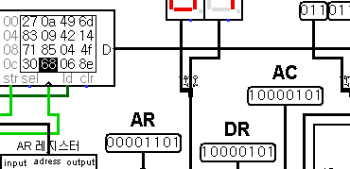
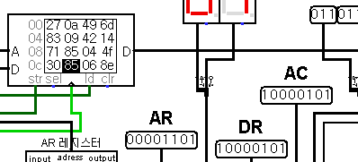
동작 설명
STA
(003)
D3T3 : M[AR] ← AC,
SC ← 0
 | M[AR] | AC | SC
전 | 01101000 | 10000101 | 3
후 | 10000101 | 10000101 | 0
※M[0d] = 01101000(68)
10000101 = 85

Slide 31
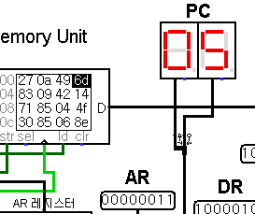
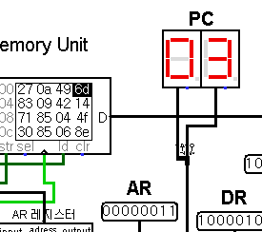
동작 설명
BUN
(004)
D4T3 : PC← AR,
SC ← 0
 | PC | AR | SC
전 | 00000101 | 00000011 | 3
후 | 00000011 | 00000011 | 0
※M[4] = 10000011(83)

Slide 32
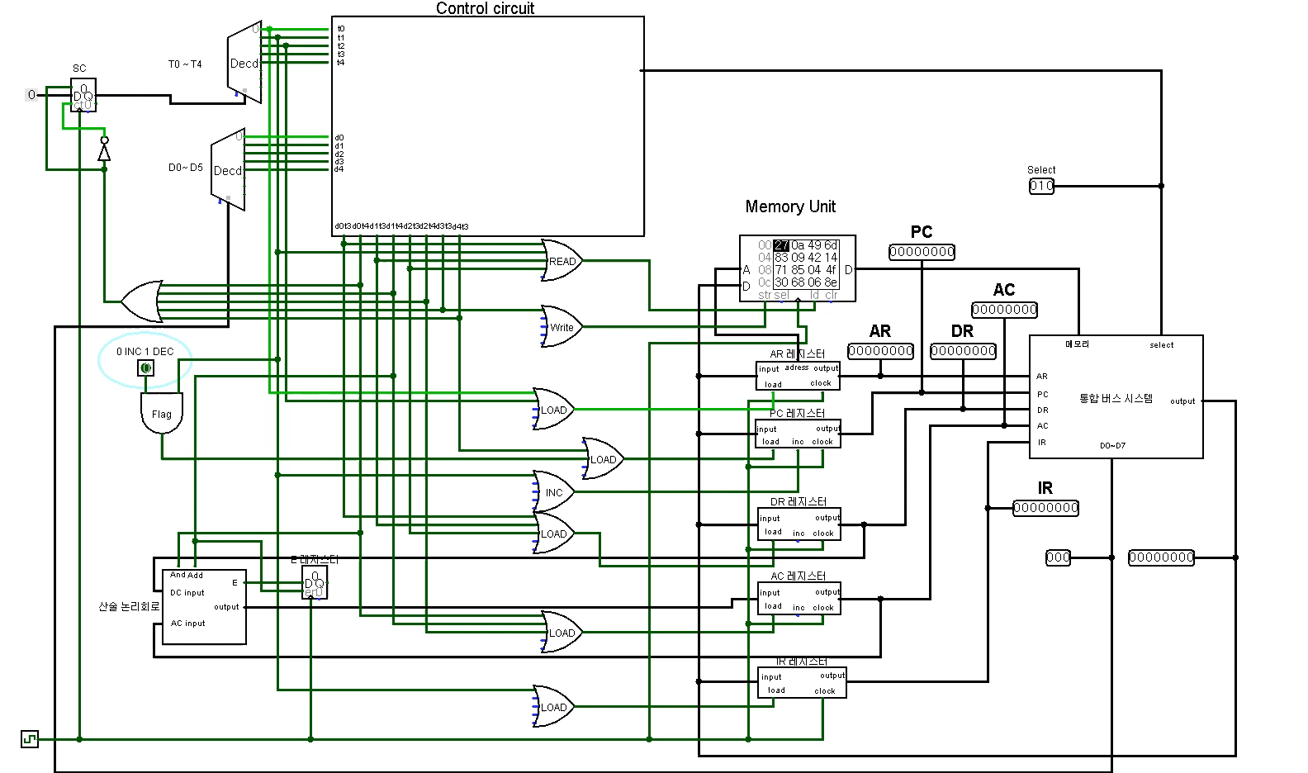
시연 영상

